Slide 1
Homenaje a Gabriela Mistral
Taller de Fotografía
Mtra. Marcela Munguía
Centro Universitario UAEM Valle de Teotihuacán

Slide 2
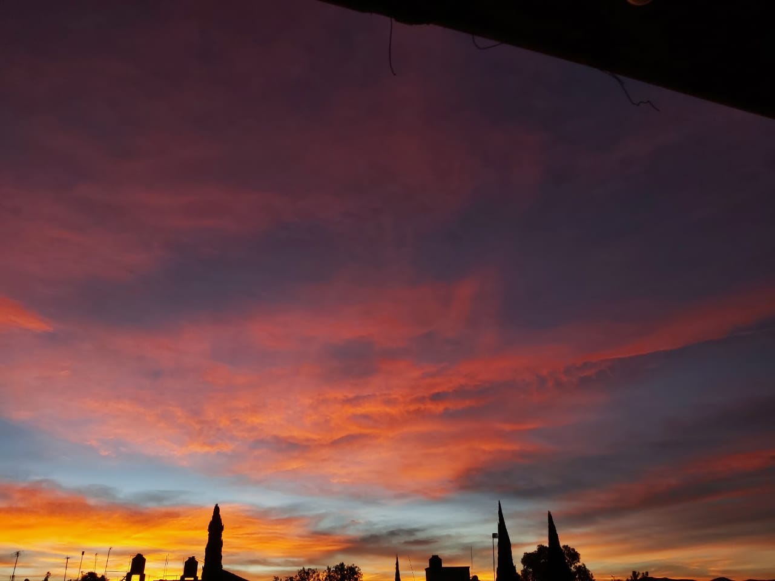
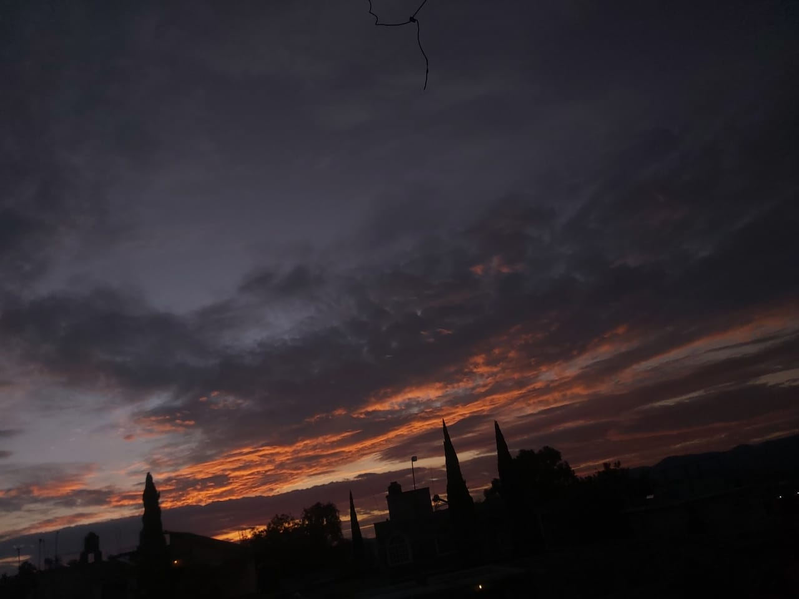
Nathaly Alvarez Quintero
Amanecer colorido
Fotografía digital
Año: 2022
AMANECER
Hincho mi corazón para que entre como cascada ardiente el Universo.
El nuevo día llega y su llegada
me deja sin aliento.
Canto como la gruta que es colmada canto mi día nuevo.
Por la gracia perdida y recobrada humilde soy sin dar y recibiendo
hasta que la Gorgona de la noche
va, derrotada, huyendo.
Nathaly Alvarez Quintero
Un cielo azul
Fotografía digital
Año: 2022

Slide 3
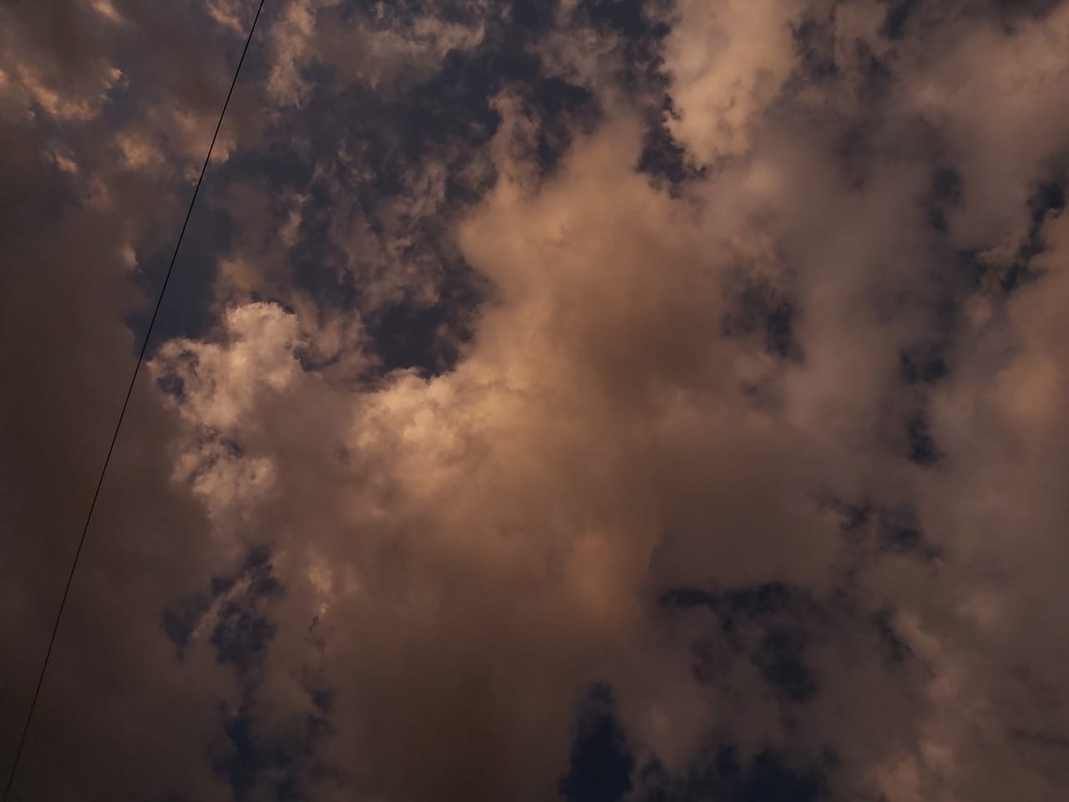
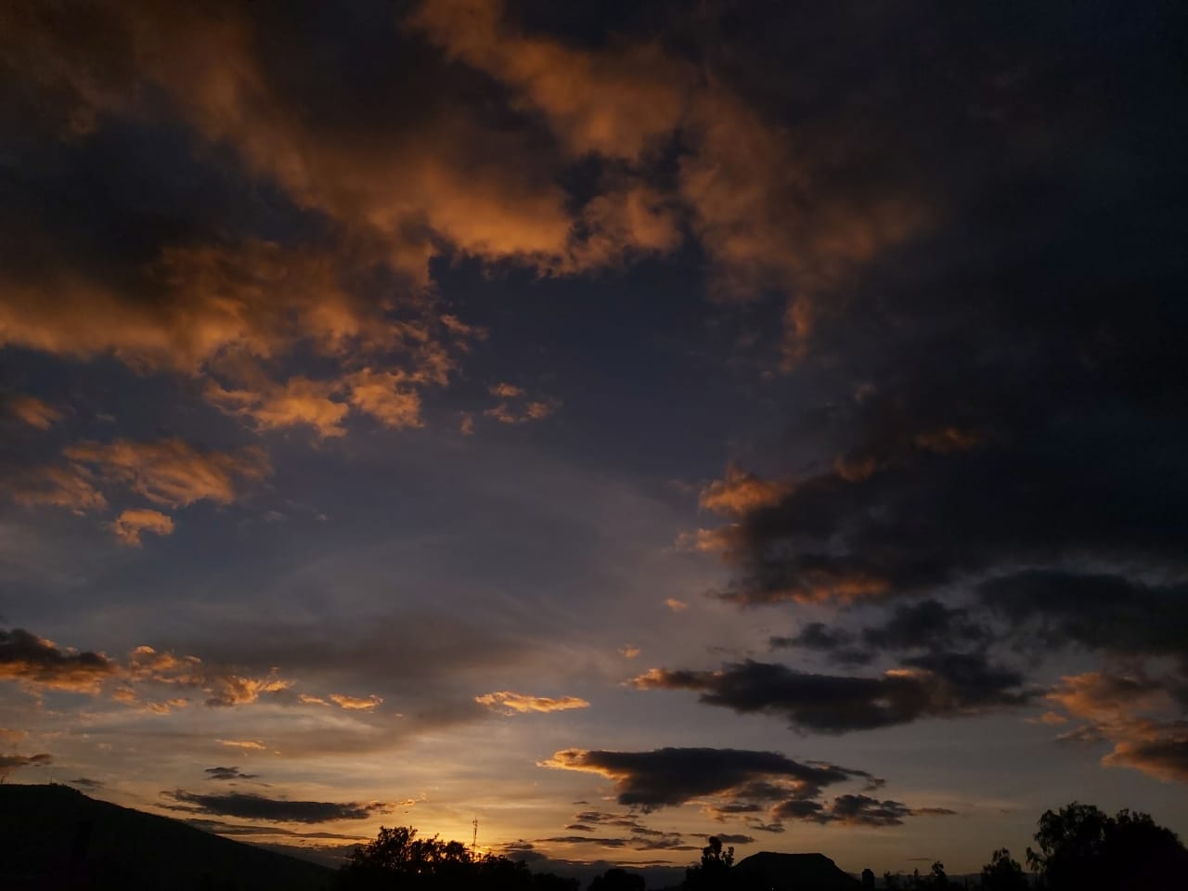
Nathaly Alvarez Quintero
Atardecer nuboso
Fotografía digital
Año: 2022
ATARDECER
Siento mi corazón en la dulzura fundirse como ceras:
son un óleo tardo
y no un vino mis venas,
y siento que mi vida se va huyendo callada y dulce como la gacela.
Nathaly Alvarez Quintero
Atardecer
Fotografía digital
Año: 2022

Slide 4
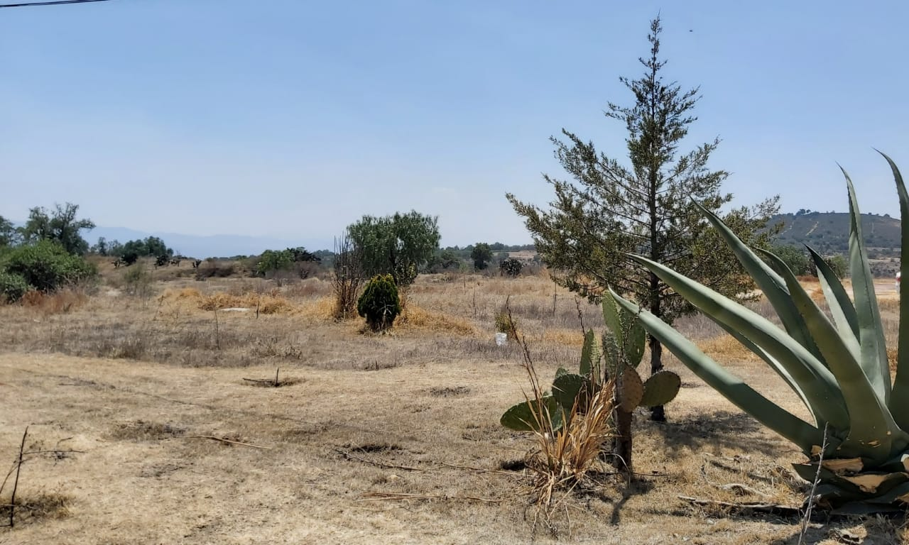
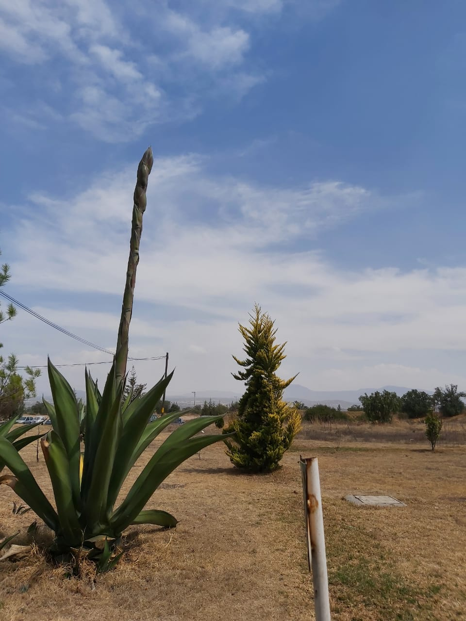
PLANTANDO UN ÁRBOL
Abramos la dulce tierra
Con amor, con mucho amor;
es éste un acto que encierra,
de misterios, el mayor.
Cantemos mientras el tallo
toca el seno maternal.
Bautismo de luz da un rayo
Al cono piramidal.
Le entregaremos ahora
a la buena Agua y a vos,
noble Sol; a vos, señora
Tierra y al buen Padre Dios.
El Señor le hará tan bueno
como un buen hombre o mejor:
en la tempestad sereno,
y en toda hora, amparador.
Te dejo en pie. Ya eres mío,
y te juro protección
contra el hacha, contra el frío
y el insecto, y el turbión.
A tu vida me consagro;
Descansarán en mi amor.
Nathaly Alvarez Quintero
Un cerro, arboles y un maguey
Fotografía digital
Año: 2022
Nathaly Alvarez Quintero
Cielo azul, paisaje verde
Fotografía digital
Año: 2022

Slide 5
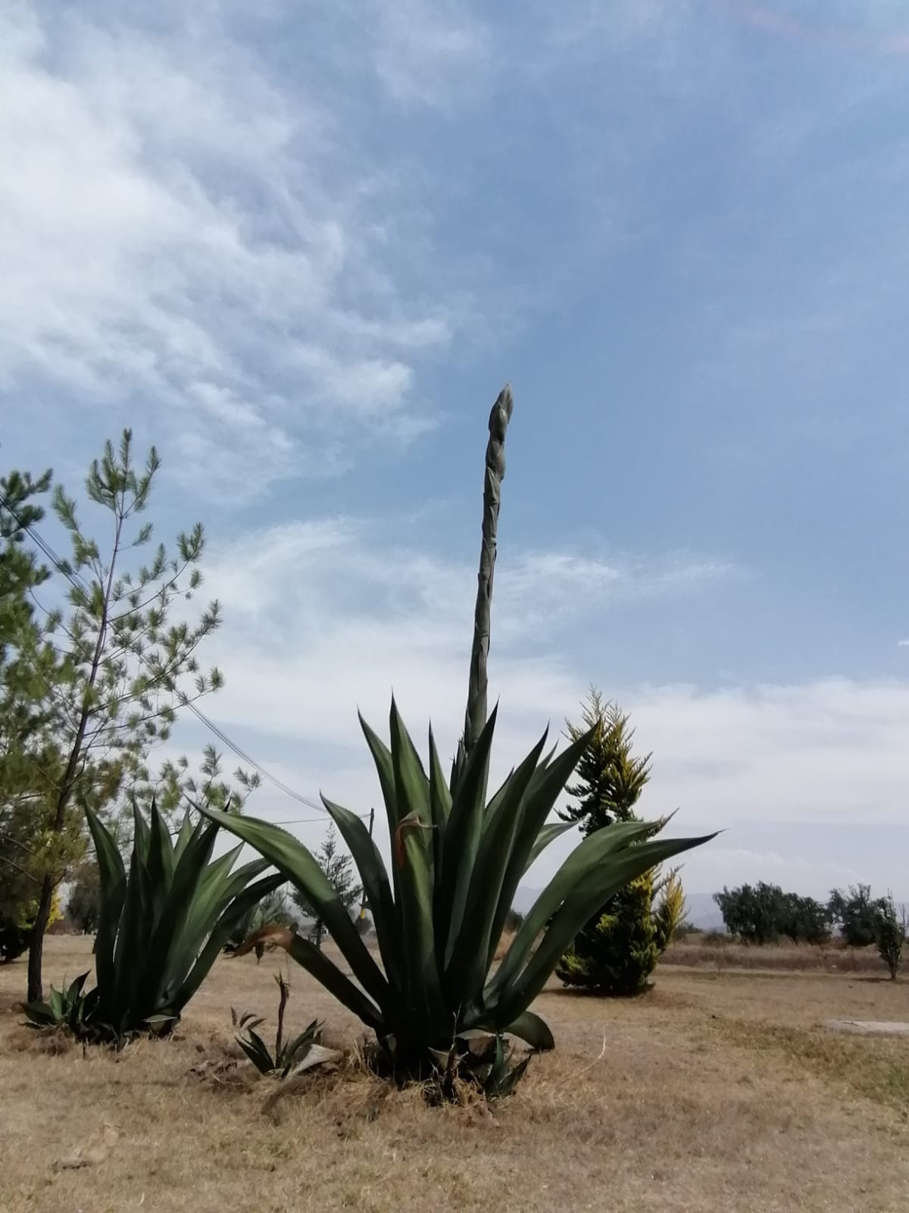
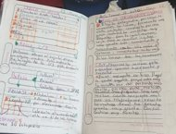
Martínez Estrada Marisol Viridiana.
Las primeras letras
Técnica: Fotografía Digital
Año: 2022
Martínez Estrada Marisol Viridiana.
Naturaleza es perfección
Técnica: Fotografía Digital
Año: 2022

Slide 6
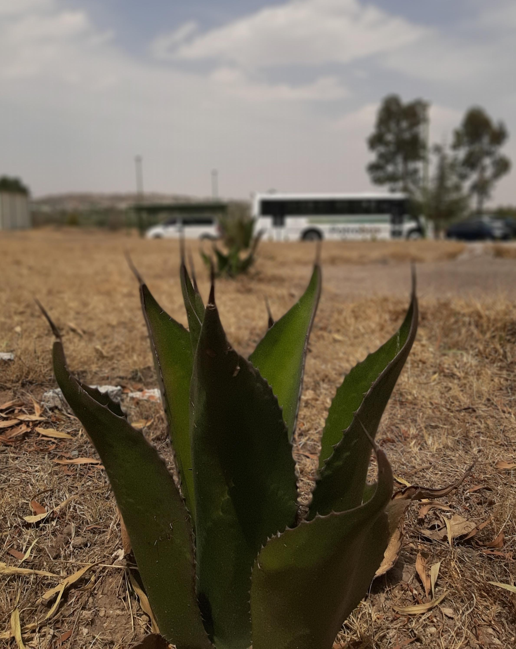
Carolina Itcel Casio Sánchez
Emociones de la tierra.
Fotografía digital
Año: 2022

Slide 7
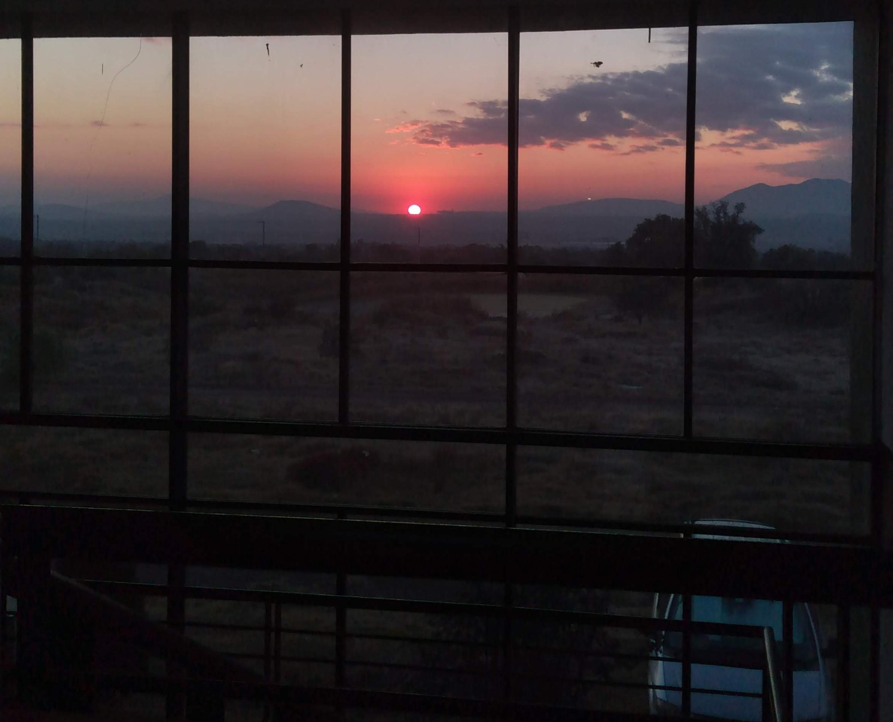
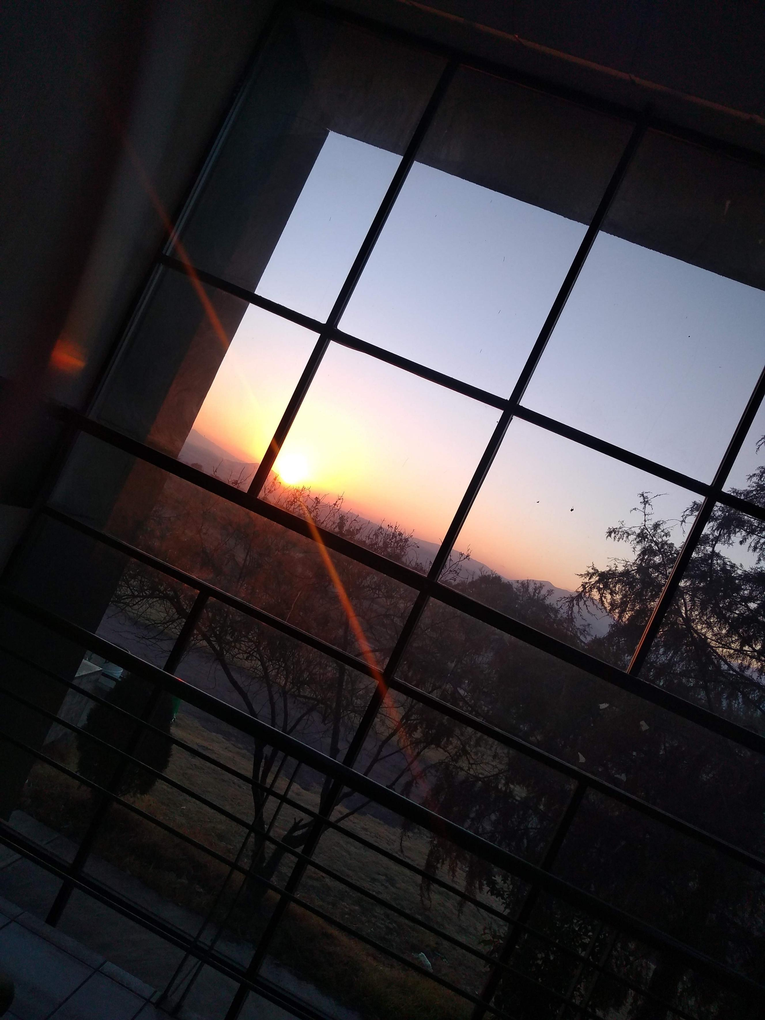
Carolina Itcel Casio Sánchez.
Comienzo el día en la UAEM.
Fotografía digital
Año:2022

Slide 8
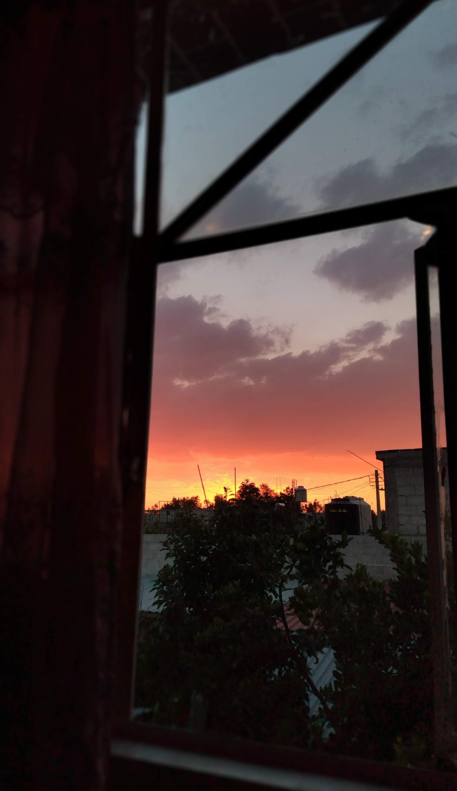
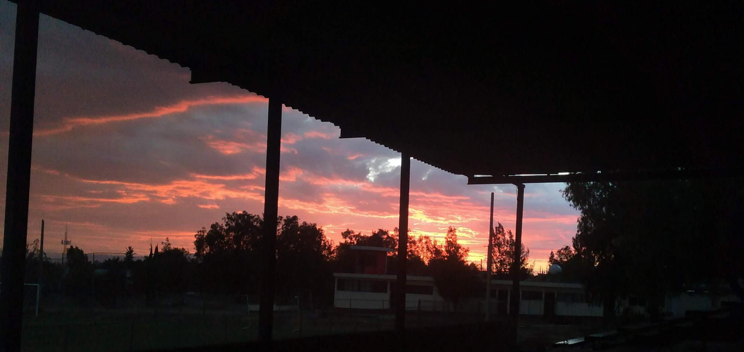
Inspirado en el poema atardecer.
Carolina Itcel Casio Sánchez.
Título: Momento de reflexión.
Fotografía digital.
Año: 2022

Slide 9
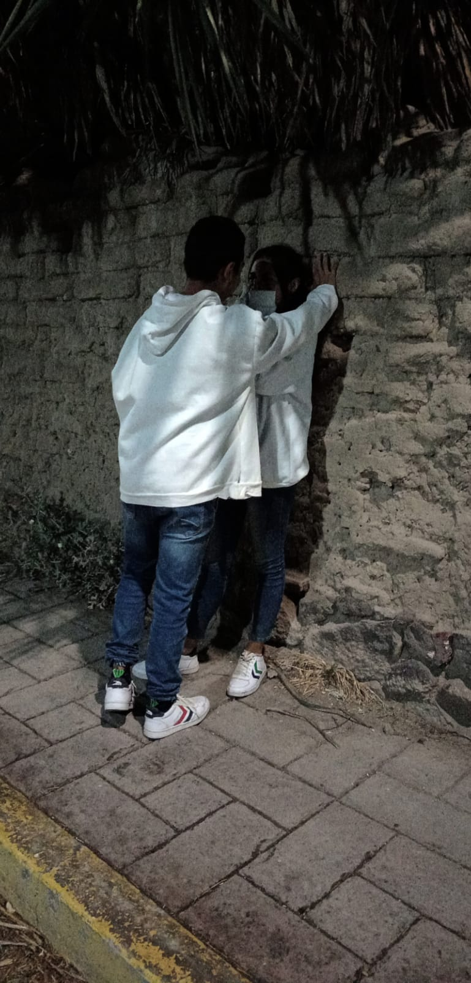
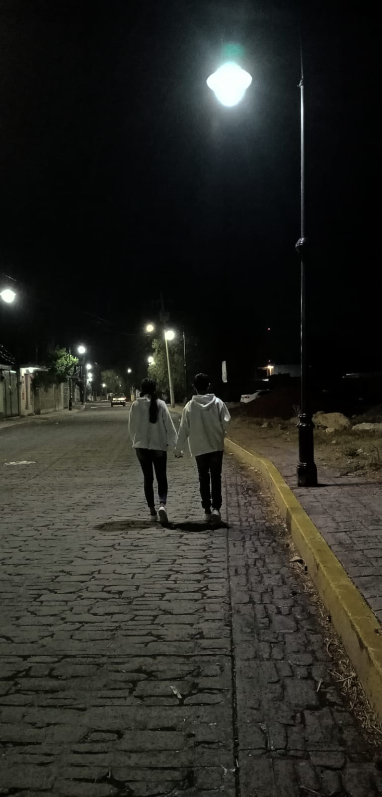
VERGÜENZA
Ruiz Cruz Jessica Magali
Amor adolescente
Fotografía digital.
Año: 2022

Slide 10
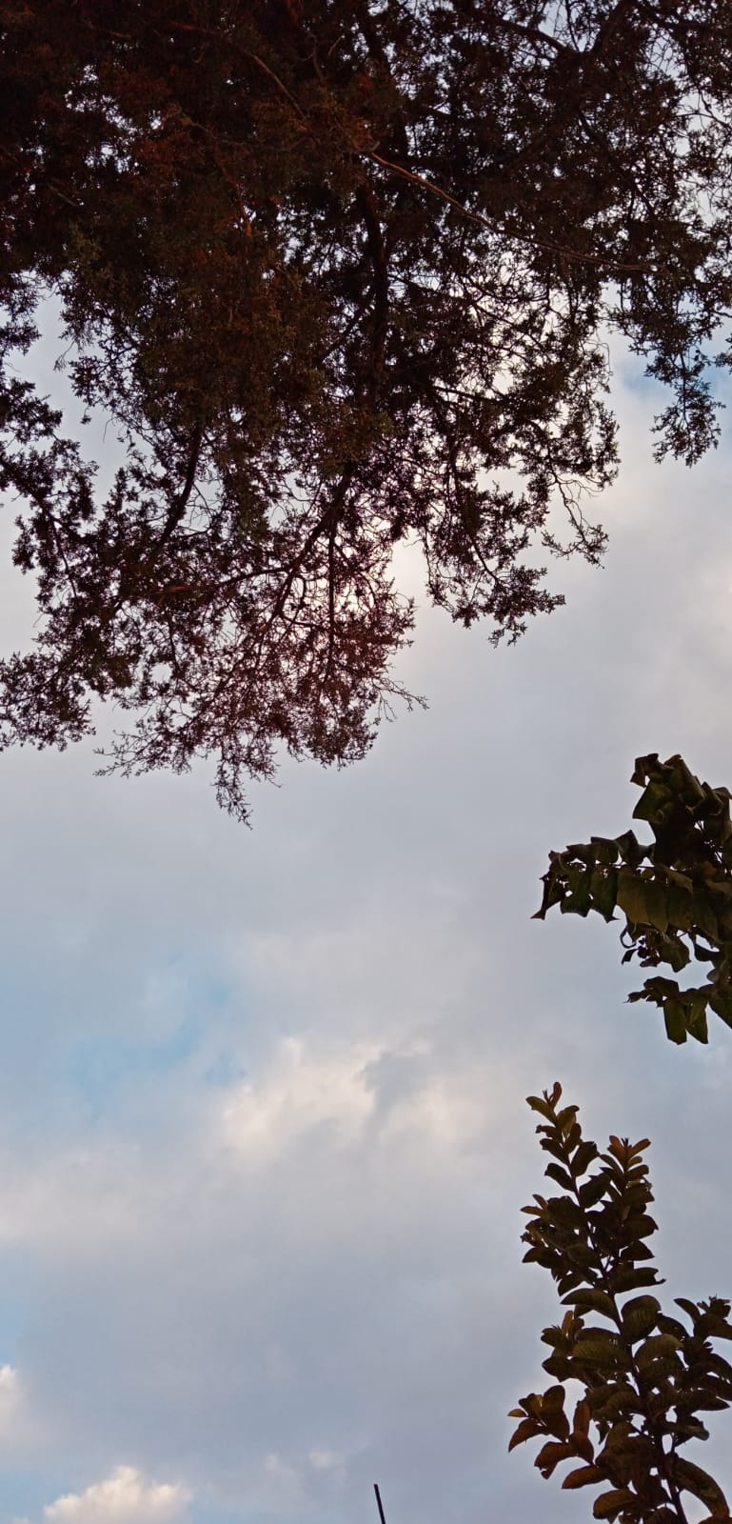
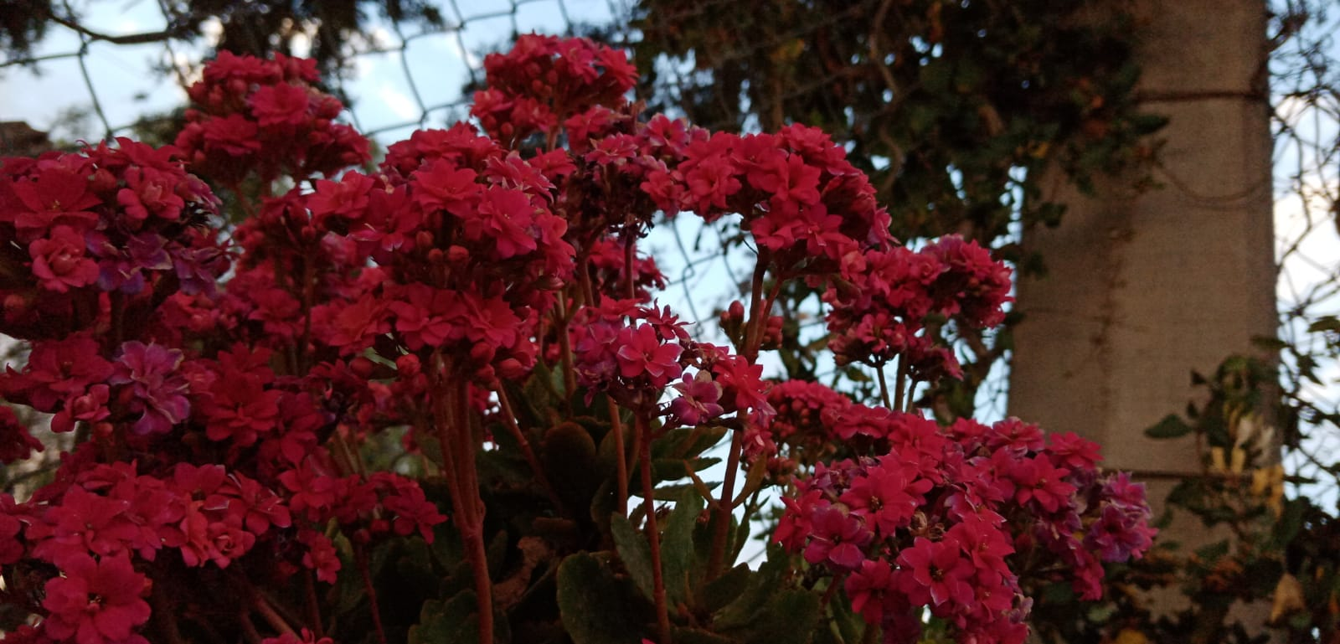
PLANTANDO UN ÁRBOL
Ruiz Cruz Jessica Magali
Título: De lo más pequeño lo más grande
Fotografía digital.
Año: 2022

Slide 11
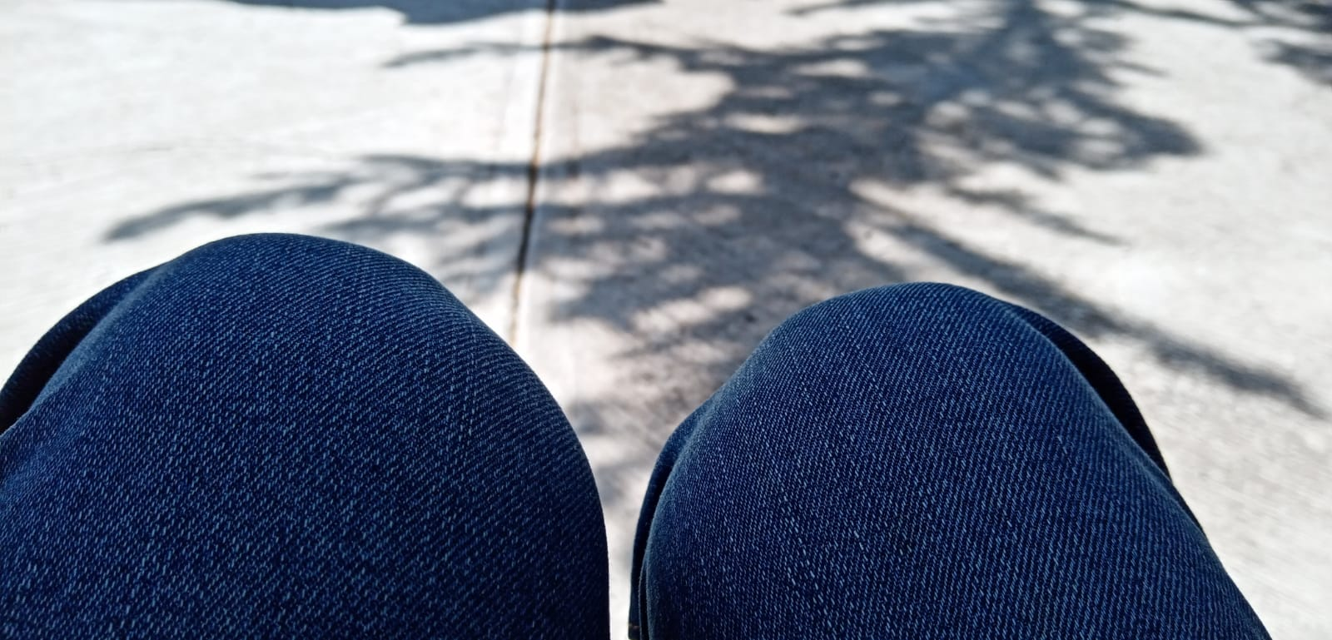
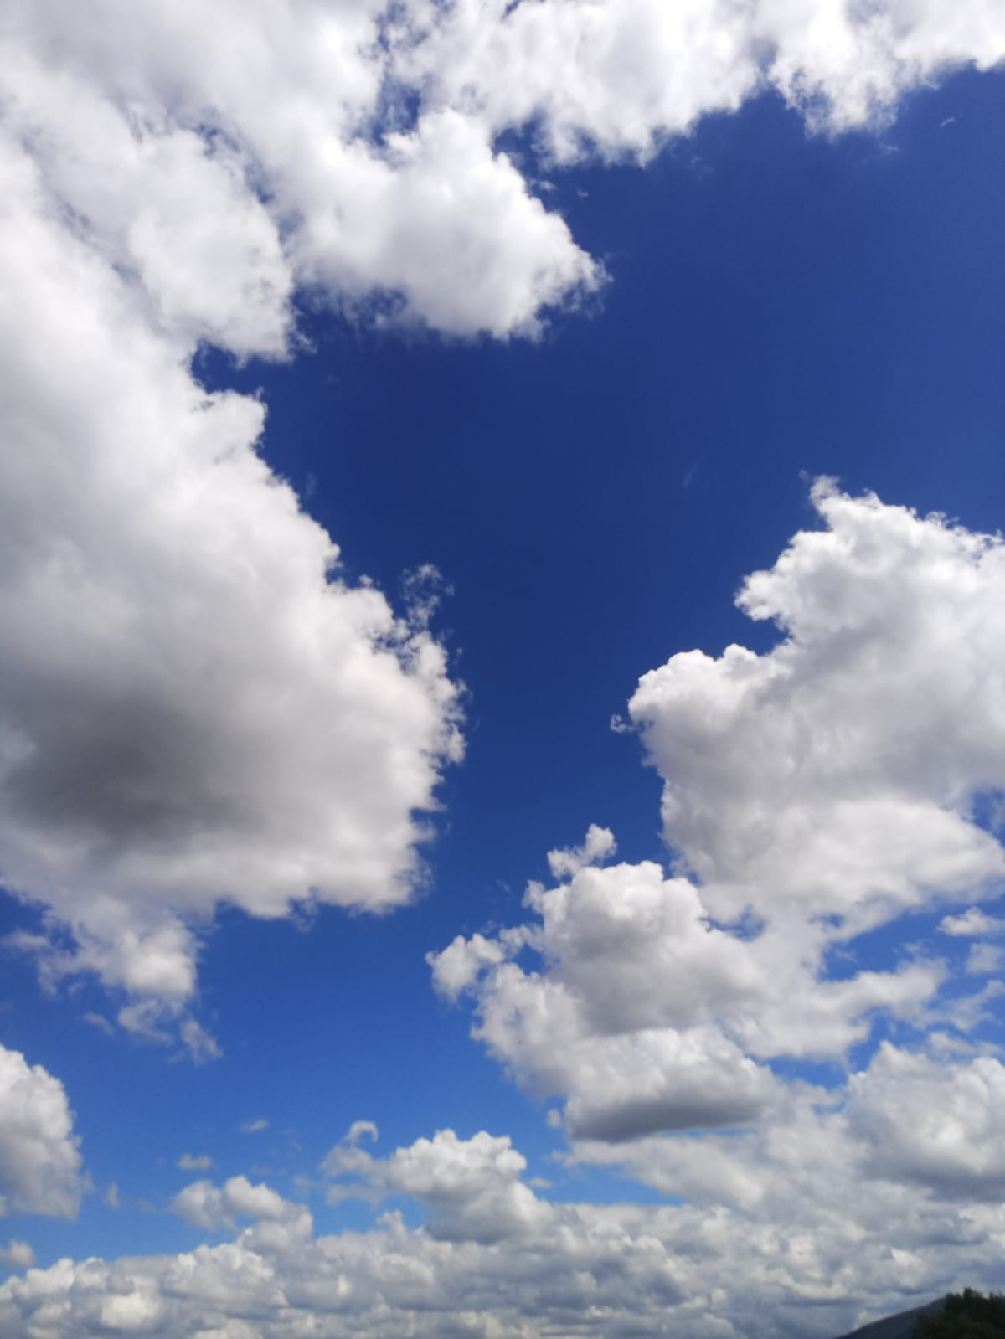
LA ESPERA INÚTIL
Ruiz Cruz Jessica Magali
Título: Tonalidades de azul
Fotografía digital.
Año: 2022

Slide 12
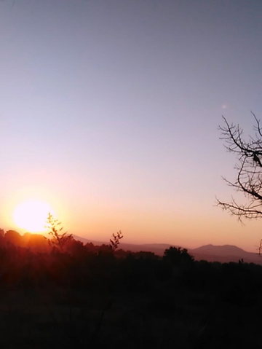
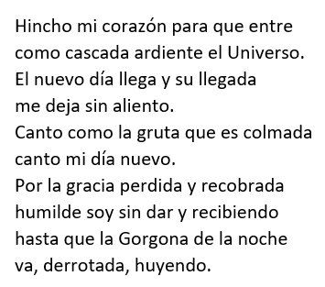
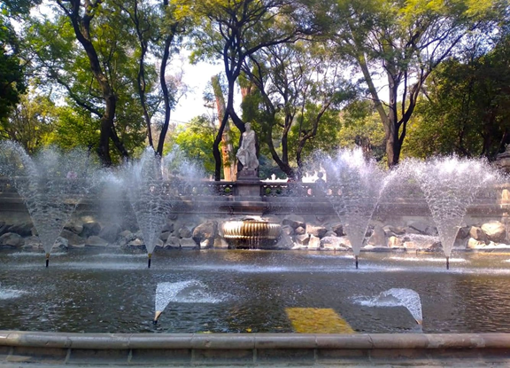
AMANECER
Alondra Lira Aguilar
Nuevo Amanecer
Técnica: Fotografía Digital
Año: 2022
Alondra Lira Aguilar
Esplendor
Técnica: Fotografía Digital
Año: 2022

Slide 13
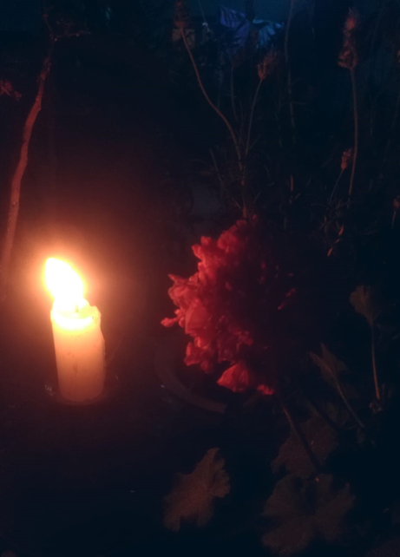
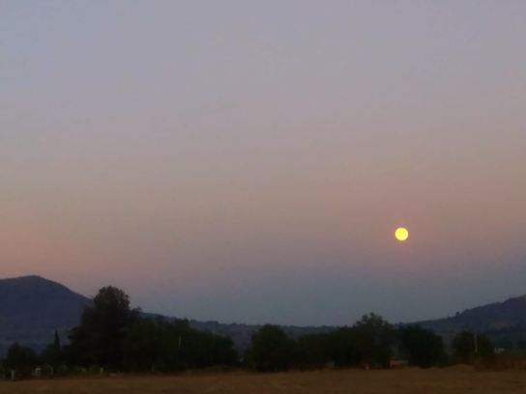
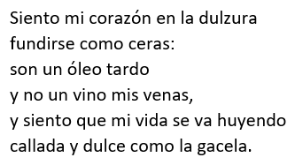
ATARDECER
Alondra Lira Aguilar
Luz
Técnica: Fotografía Digital
Año: 2022
Alondra Lira Aguilar
Sutil Atardecer
Técnica: Fotografía Digital
Año: 2022

Slide 14
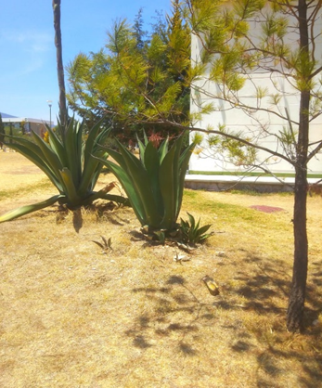
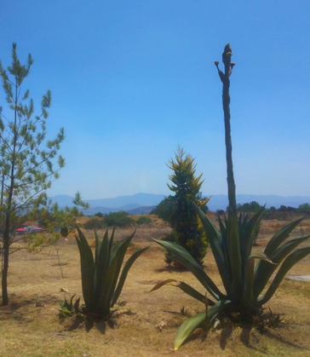
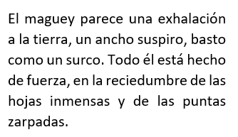
CROQUIS MEXICANOS
II
EL MAGUEY
Alondra Lira Aguilar
Un espacio natural
Técnica: Fotografía Digital
Año: 2022
Alondra Lira Aguilar
Mi México Lindo
Técnica: Fotografía Digital
Año: 2022

Slide 15
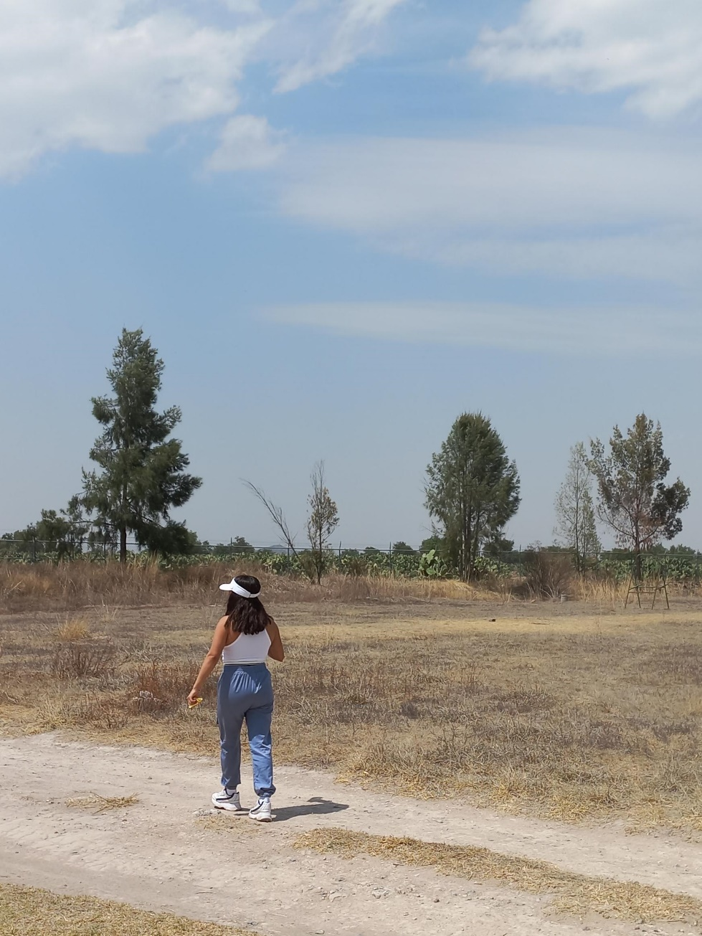
La espera inútil
Brandon Alonso
Encontrarte al sendero
Técnica: Técnica digital
Año:2022

Slide 16
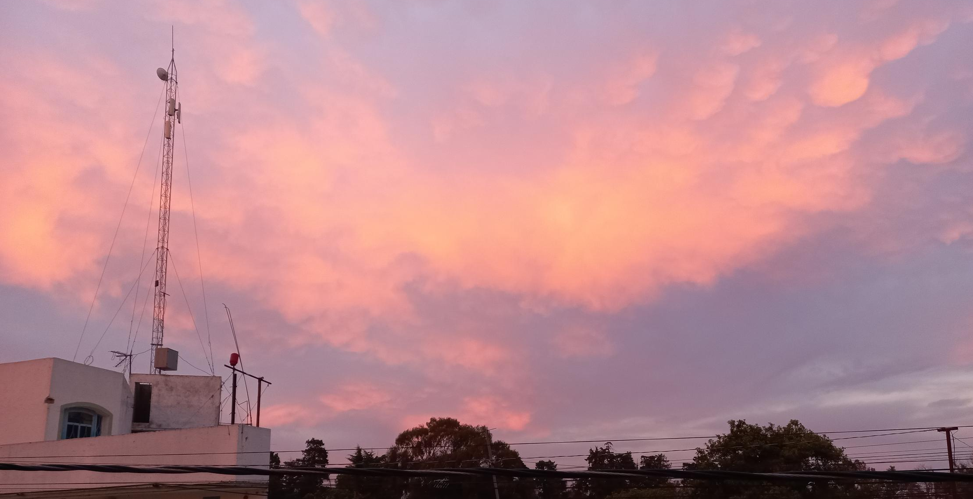
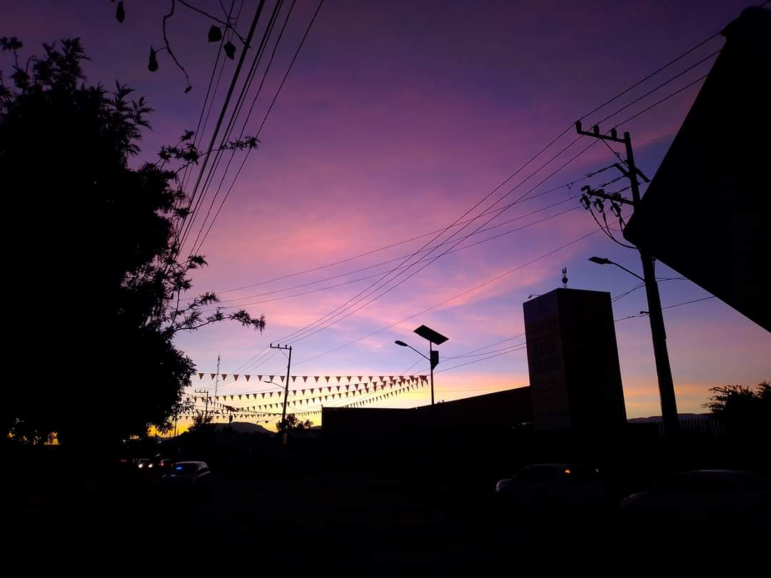
Atardecer
Brandon Alonso
Callada y dulce
Técnica: Técnica digital
Año: 2022
Brandon Alonso Guzmán
Corazón fundido
Técnica: Técnica digital
Año: 2022

Slide 17
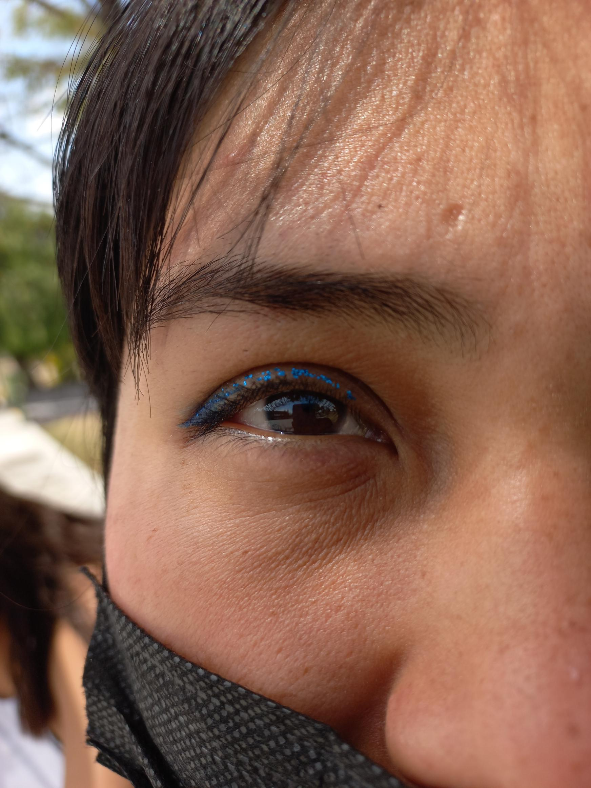
Silueta de la India Mexicana
Brandon Alonso Guzmán
Ventana
Técnica: Técnica digital
Año:2022

Slide 18
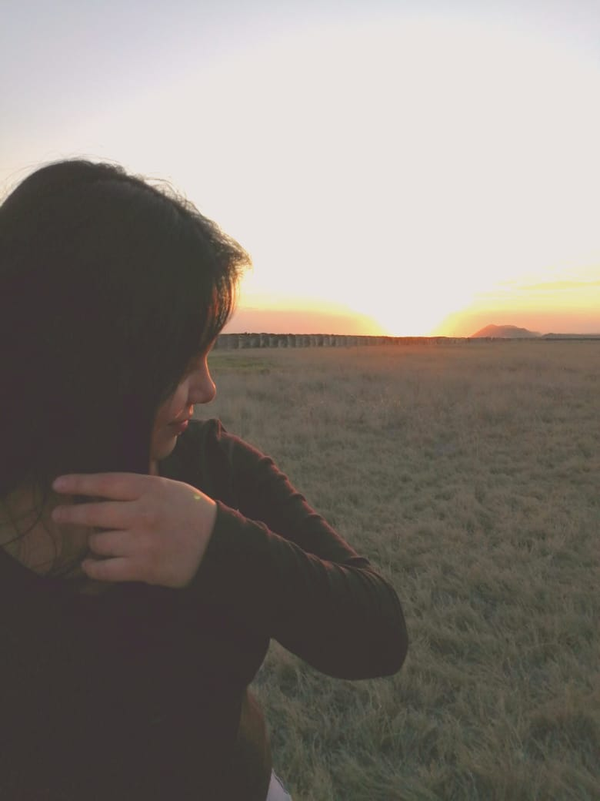
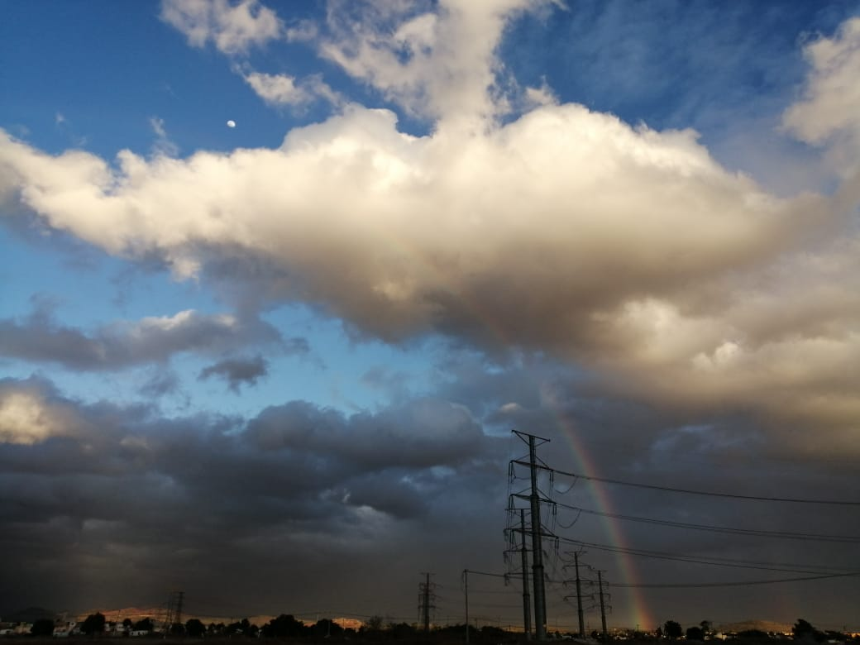
ATARDECER
Siento mi corazón en la dulzura fundirse como ceras: son un óleo tardo y no un vino mis venas, y siento que mi vida se va huyendo callada y dulce como la gacela.
Elizabeth Espinoza de la Cruz
Combinación de atardecer
Técnica: Técnica digital
Año:2022
Elizabeth Espinoza de la Cruz
El ultimo rayo de luz
Técnica: Técnica digital
Año:2022

Slide 19
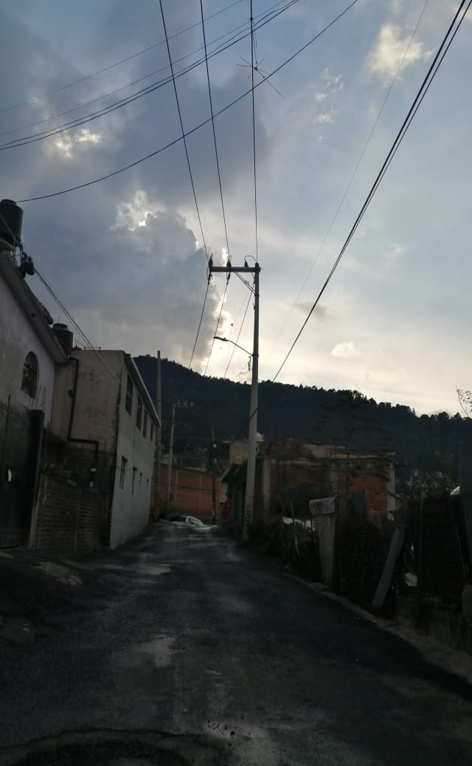
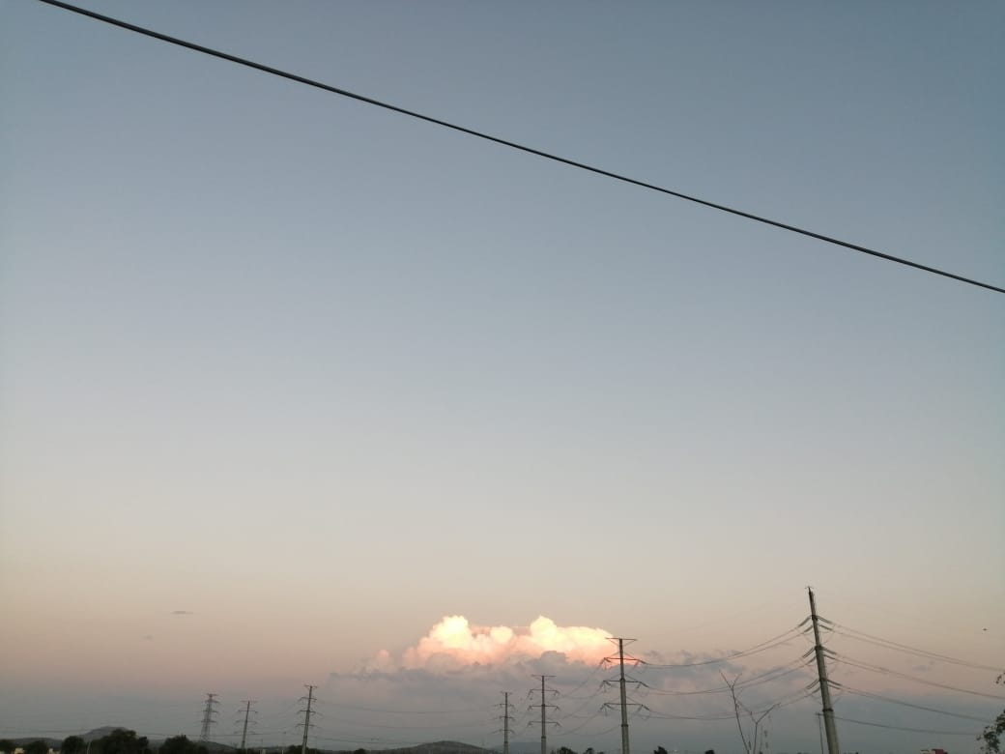
AMANECER
Elizabeth Espinoza de la Cruz
La nube
Técnica: Técnica digital
Año:2022
Elizabeth Espinoza de la Cruz
El camino hacia un buen dia
Técnica: Técnica digital
Año:2022

Slide 20
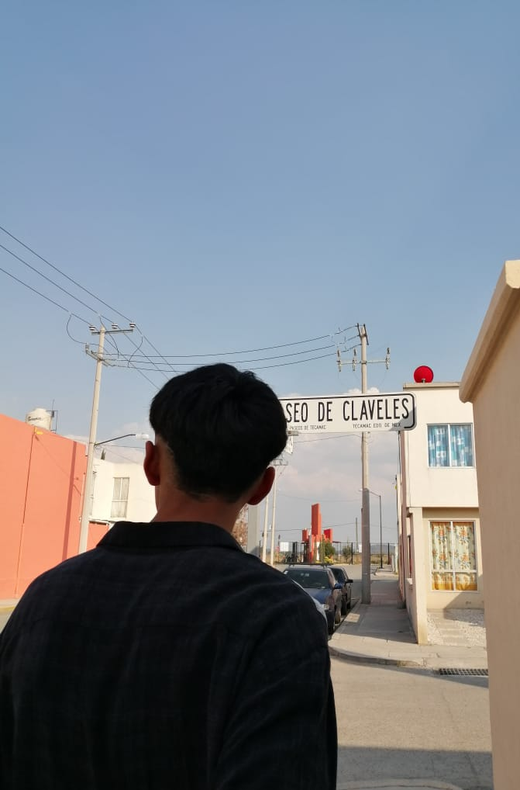
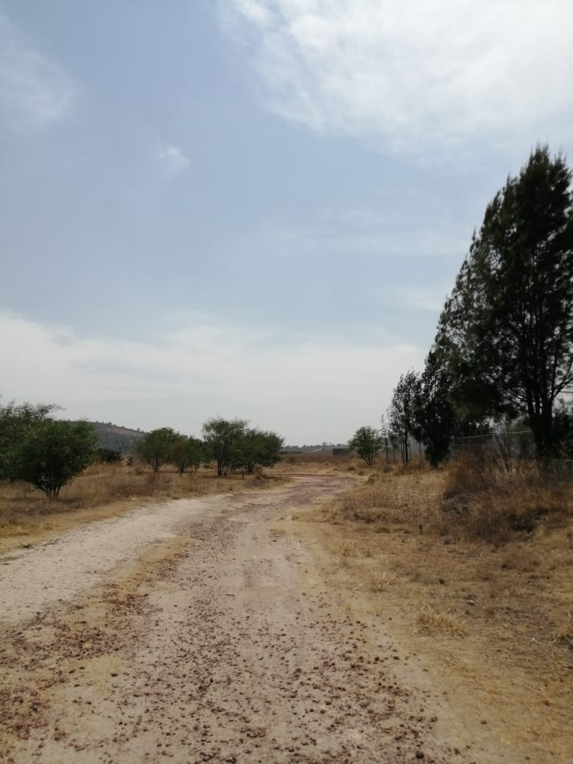
VERGÜENZA
LA ESPERA INUTIL.
Elizabeth Espinoza de la Cruz
Paseo
Técnica: Técnica digital
Año:2022
Elizabeth Espinoza de la Cruz
No vuelves
Técnica: Técnica digital
Año:2022

Slide 21
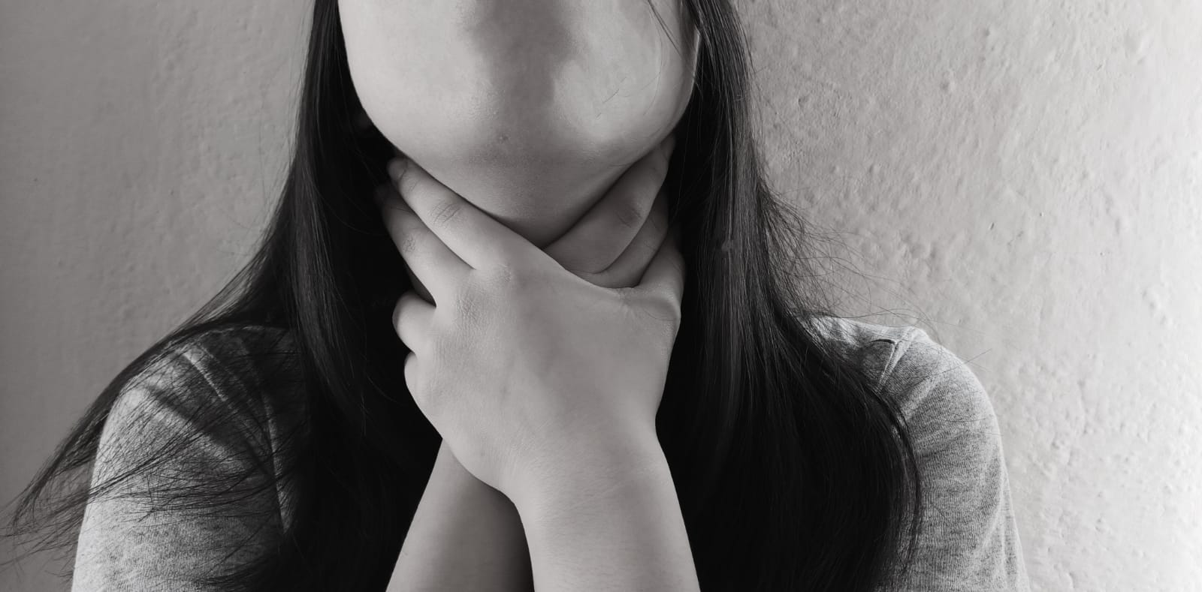

UNA PALABRA
(Fragmento)
Yo tengo una palabra en la garganta
y no la suelto, y no me libro de ella
aunque me empuja su empellón de sangre.
Si la soltase, quema el pasto vivo,
sangra al cordero, hace caer al pájaro
Lizbeth Galicia Gaytán
Título: Palabra en la garganta​
Técnica: Fotografía digital​
Año: 2022​

Slide 22
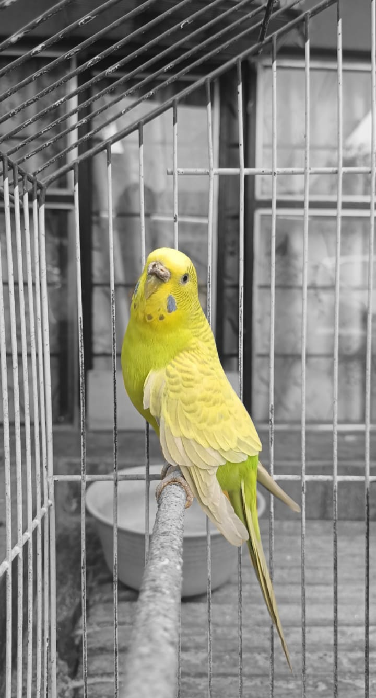

Tengo que desprenderla de mi lengua,
hallar un agujero de castores
o sepultarla con cal y mortero
porque no guarde como el alma el vuelo.
Lizbeth Galicia Gaytán
Título: El alama y el vuelo​
Técnica: Fotografía digital​
Año: 2022​

Slide 23
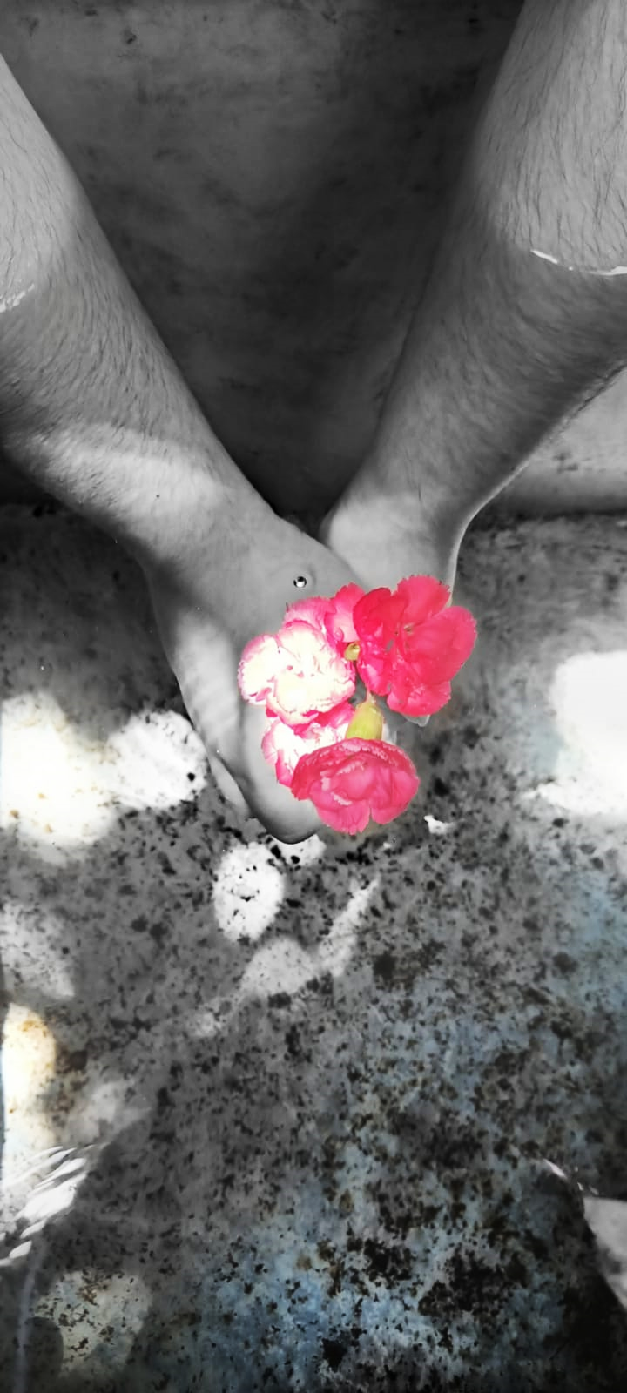

No quiero dar señales de que vivo
mientras que por mi sangre vaya y venga
y suba y baje por mi loco aliento.
Lizbeth Galicia Gaytán
Título: No quiero dar señales
Técnica: Fotografía digital​
Año: 2022​

Slide 24
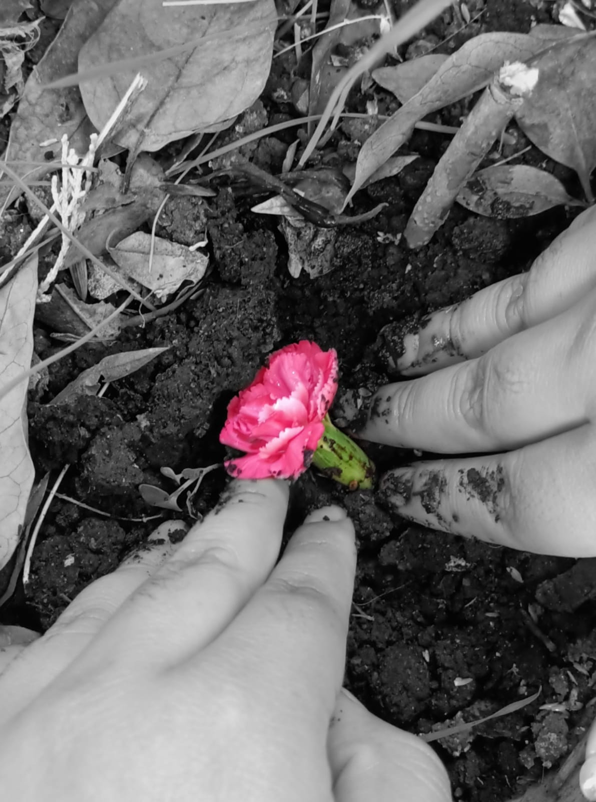

Aunque mi padre Job la dijo, ardiendo,
no quiero darle, no, mi pobre boca
porque no ruede y la hallen las mujeres
que van al río, y se enrede a sus trenzas
o al pobre matorral tuerza y abrase.
Lizbeth Galicia Gaytán
Título: Sepultura
Técnica: Fotografía digital​
Año: 2022​

Slide 25

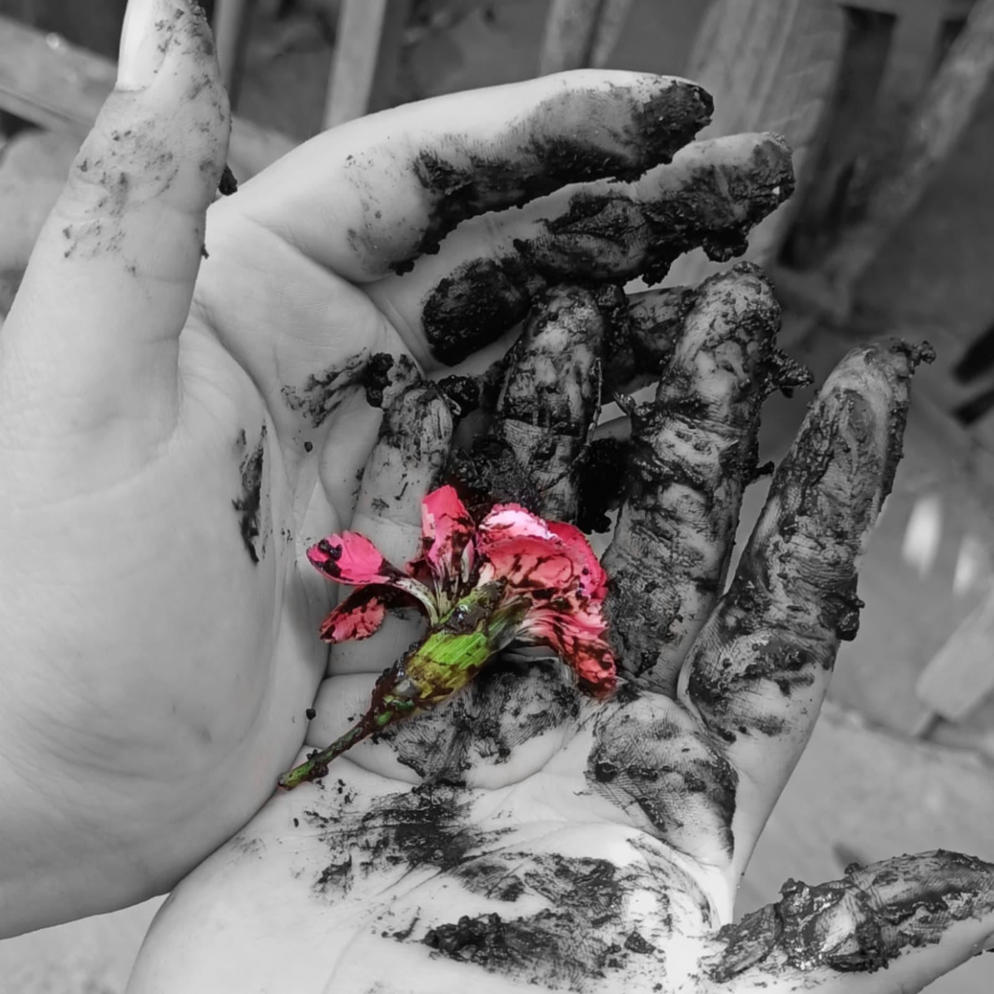
Yo quiero echarle violentas semillas
Que en una noche la cubran y ahoguen,
Sin dejar de ella el cisco de una sílaba.
O rompérmela así, como la víbora
Que por mitad se parte entre los dientes.
Lizbeth Galicia Gaytán
Título: El cisco de una sílaba​
Técnica: Fotografía digital​
Año: 2022​

Slide 26
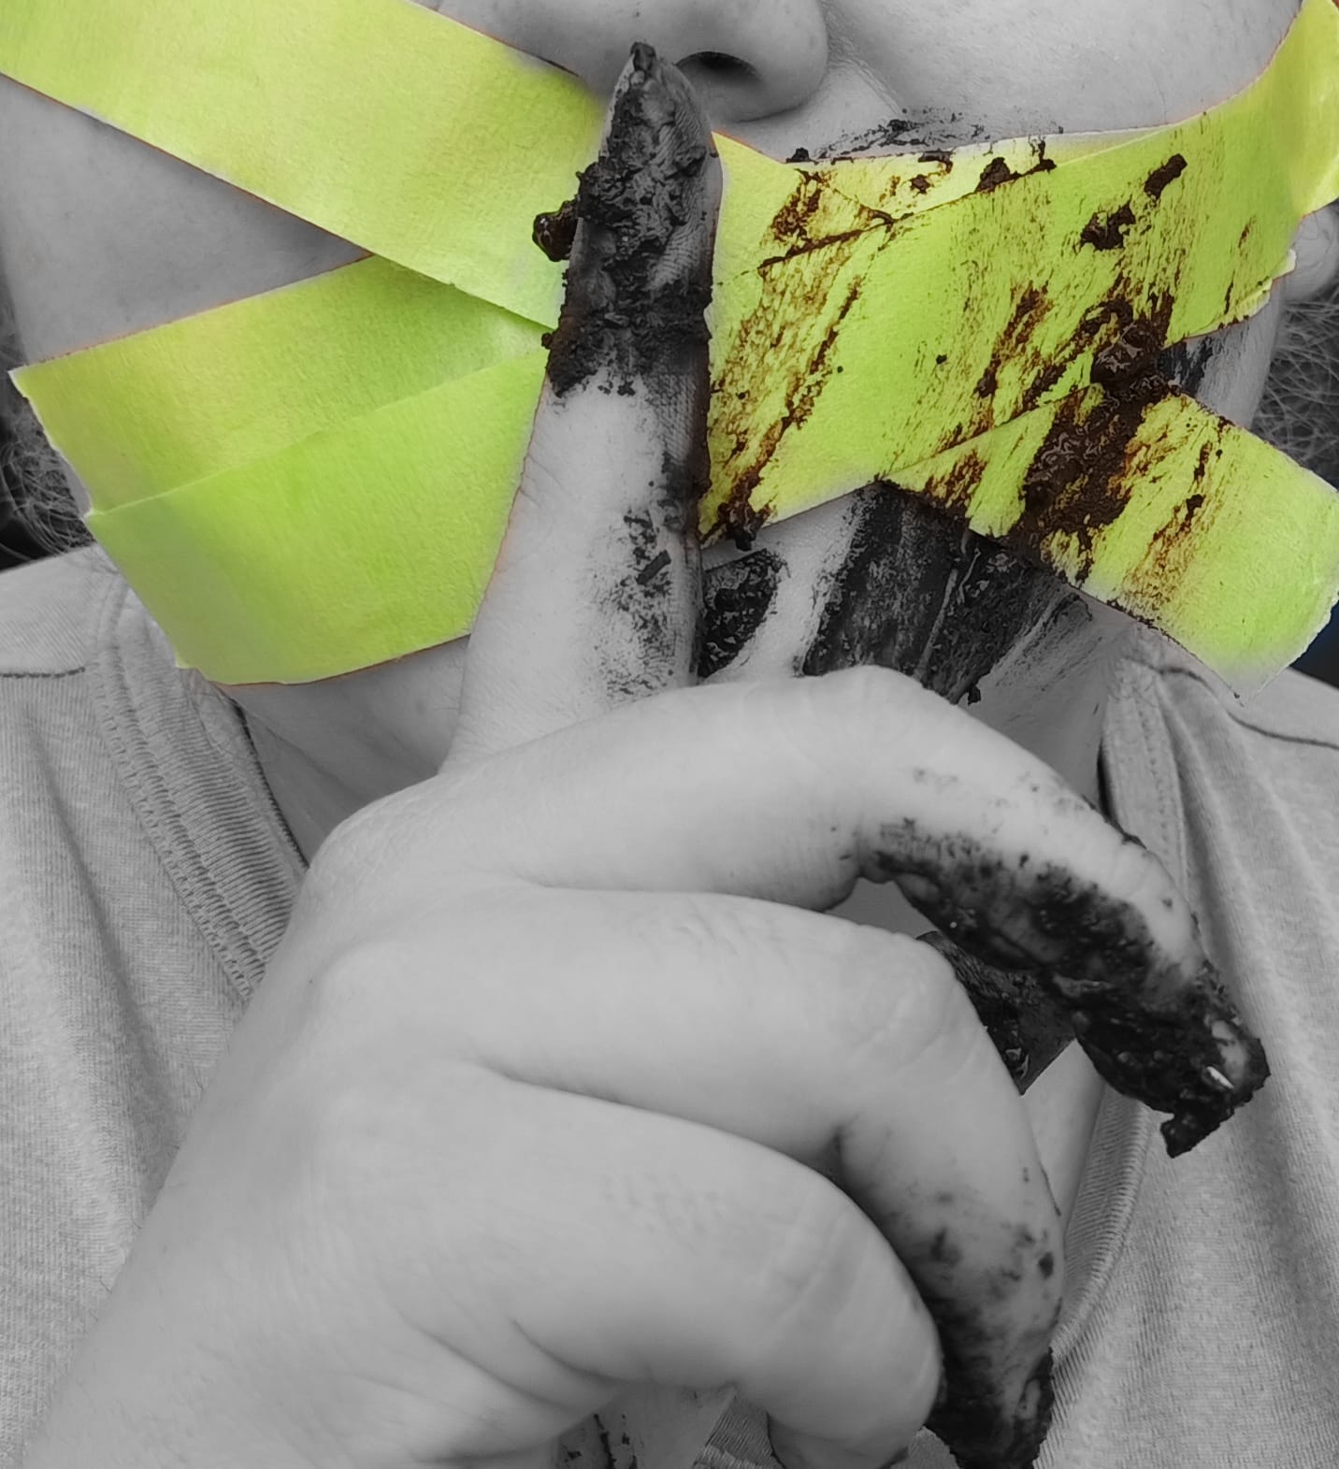

UNA PALABRA
Gabriela Mistral
Lizbeth Galicia Gaytán
Título: Mi pobre boca​
Técnica: Fotografía digital​
Año: 2022​

Slide 27
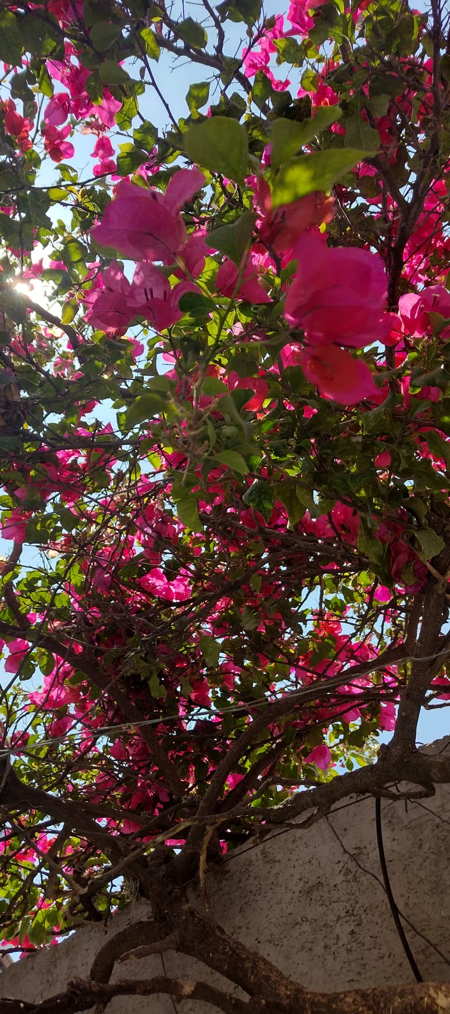
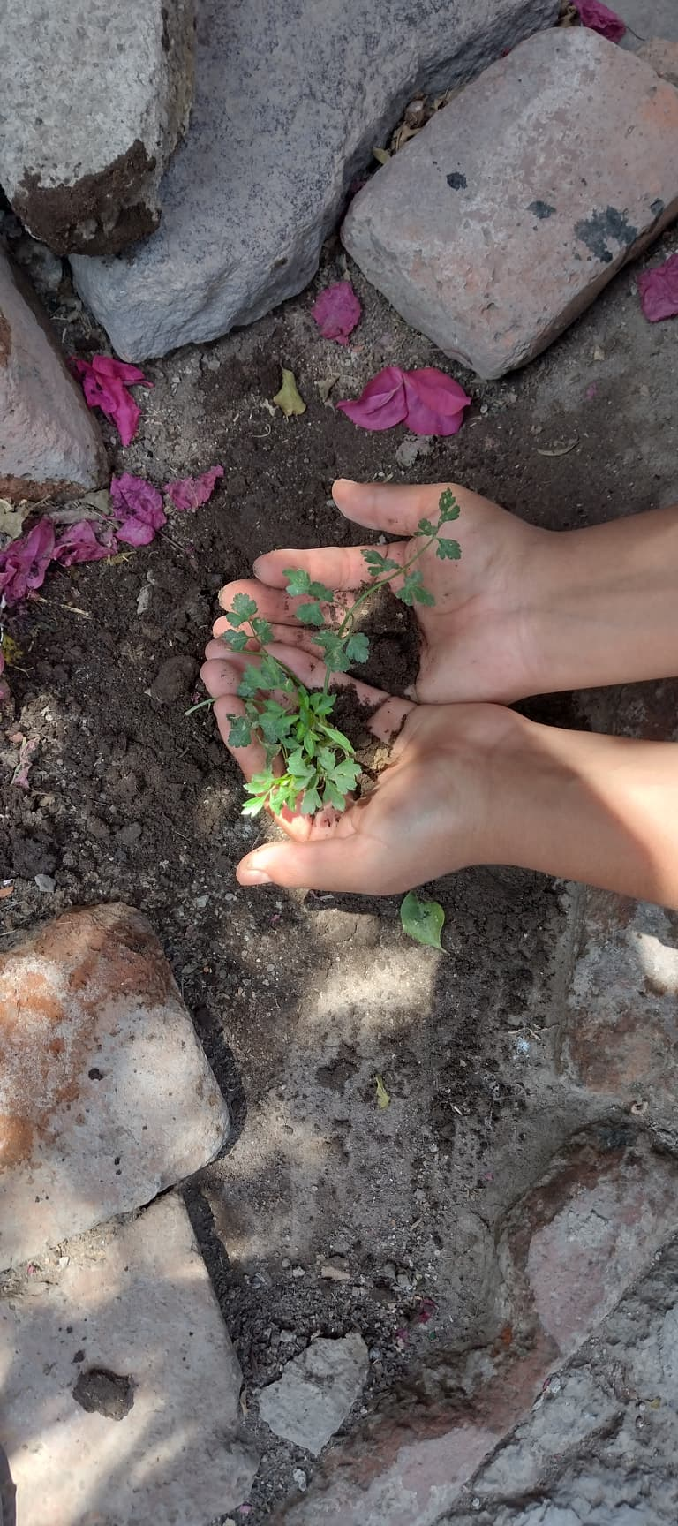
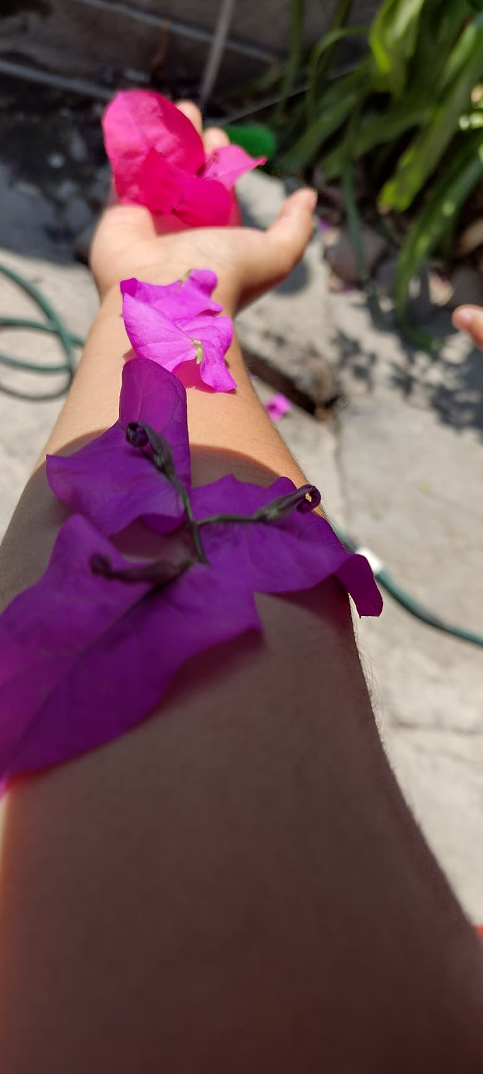
PETTI VIANEIT ROJAS MEJIA
Título: florentina​
Técnica: Fotografía digital​
Año: 2022​
PETTI VIANEIT ROJAS MEJIA
Título: vida​
Técnica: Fotografía digital​
Año: 2022​
PETTI VIANEIT ROJAS MEJIA
Título: camino floral​
Técnica: Fotografía digital​
Año: 2022​

